Slide 1

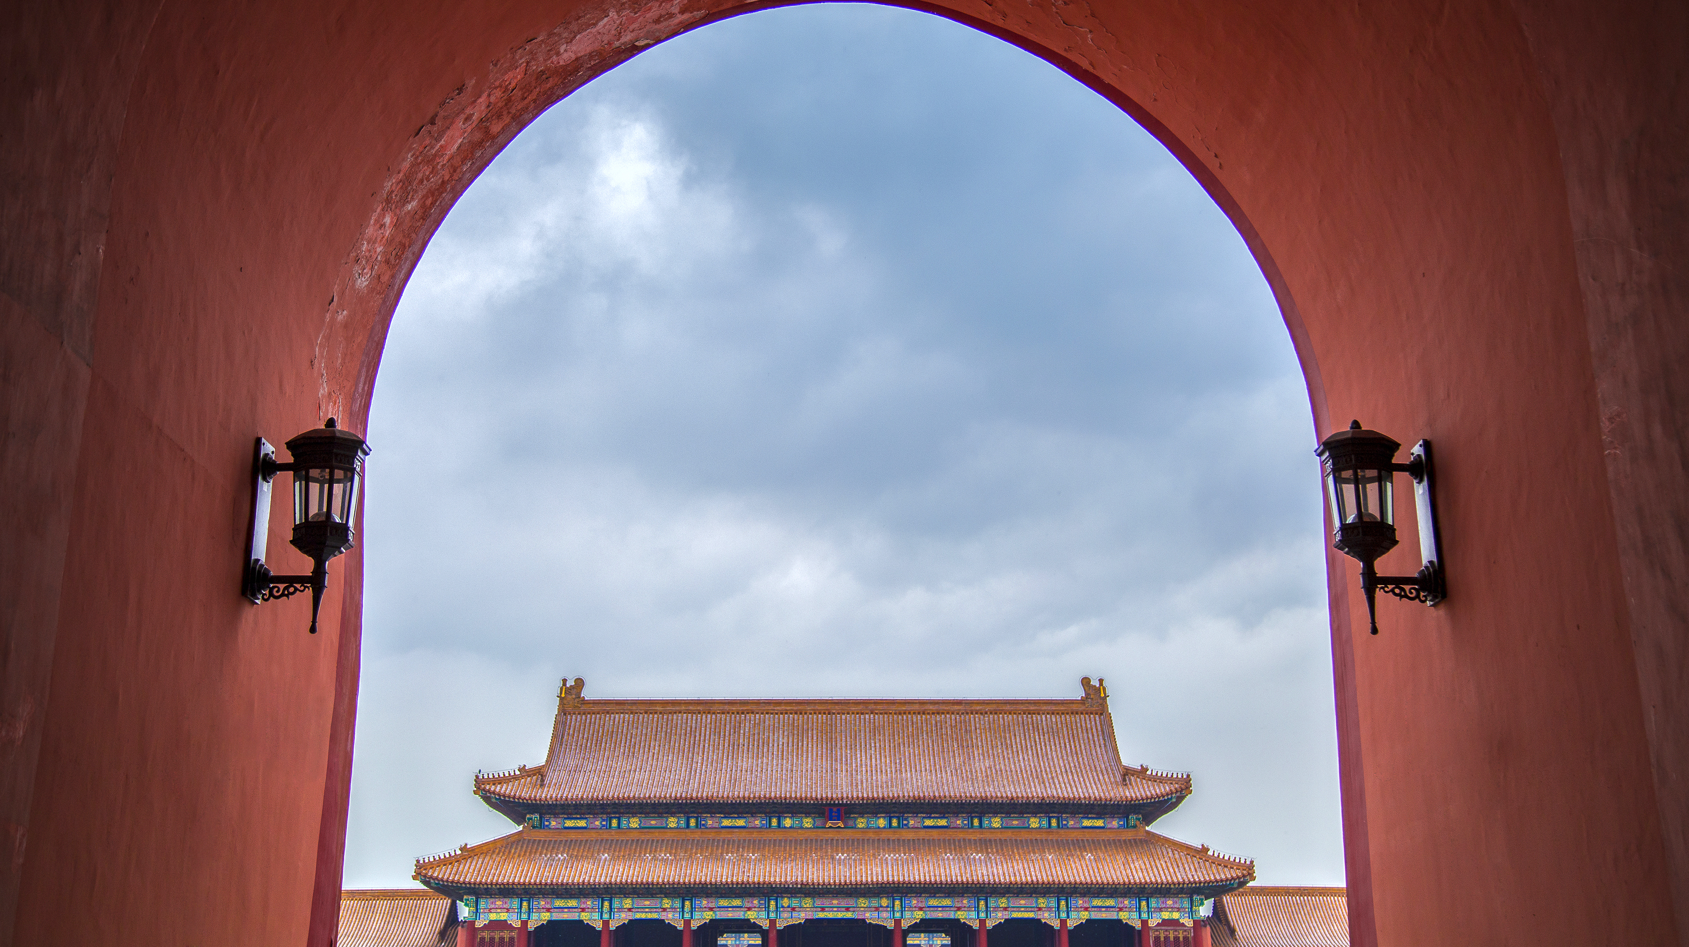
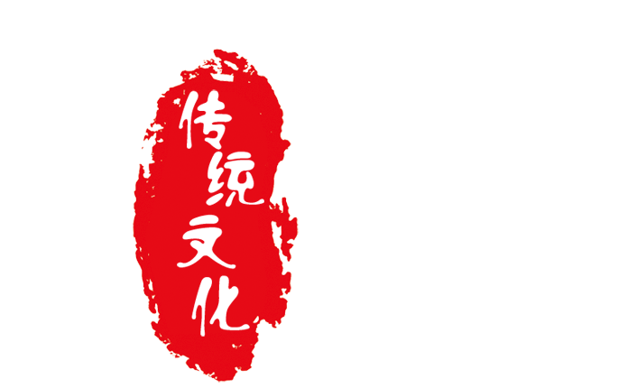
VĂN HOÁ TRUNG HOA
京城在处闲人少，唯共君行并马蹄。更和诗篇名最出，时倾杯酒户常齐。同趋阙下听钟漏，独向军前闻鼓鼙。今日春明门外别，更无因得到街西。

Slide 2
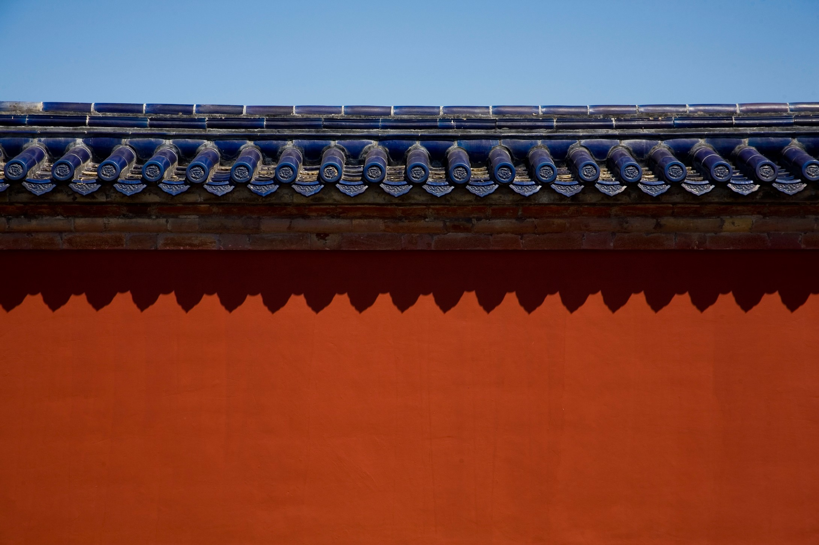
Mục lục
第一章节
第二章节
第三章节
第四章节

Slide 3
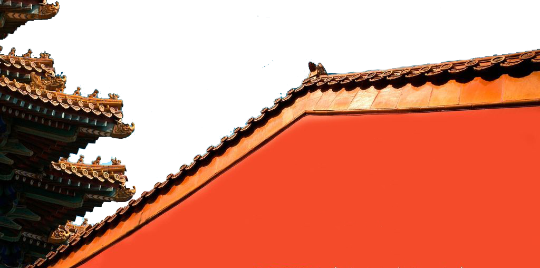
京城在处闲人少，唯共君行并马蹄。更和诗篇名最出，时倾杯酒户常齐。同趋阙下听钟漏，独向军前闻鼓鼙。今日春明门外别，更无因得到街西。
第一章节

Slide 4
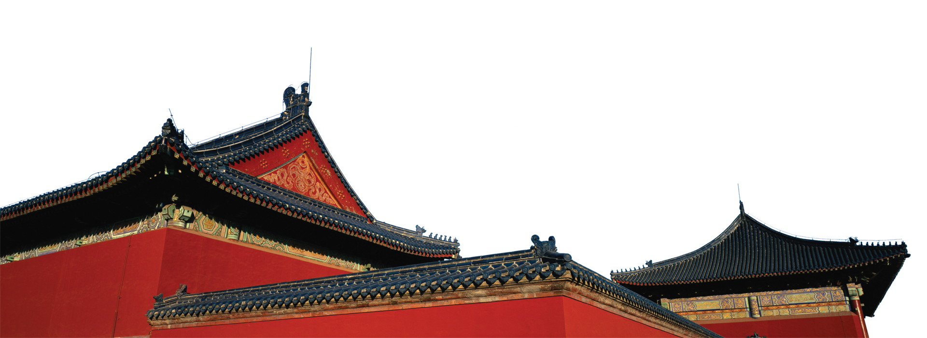

Slide 5
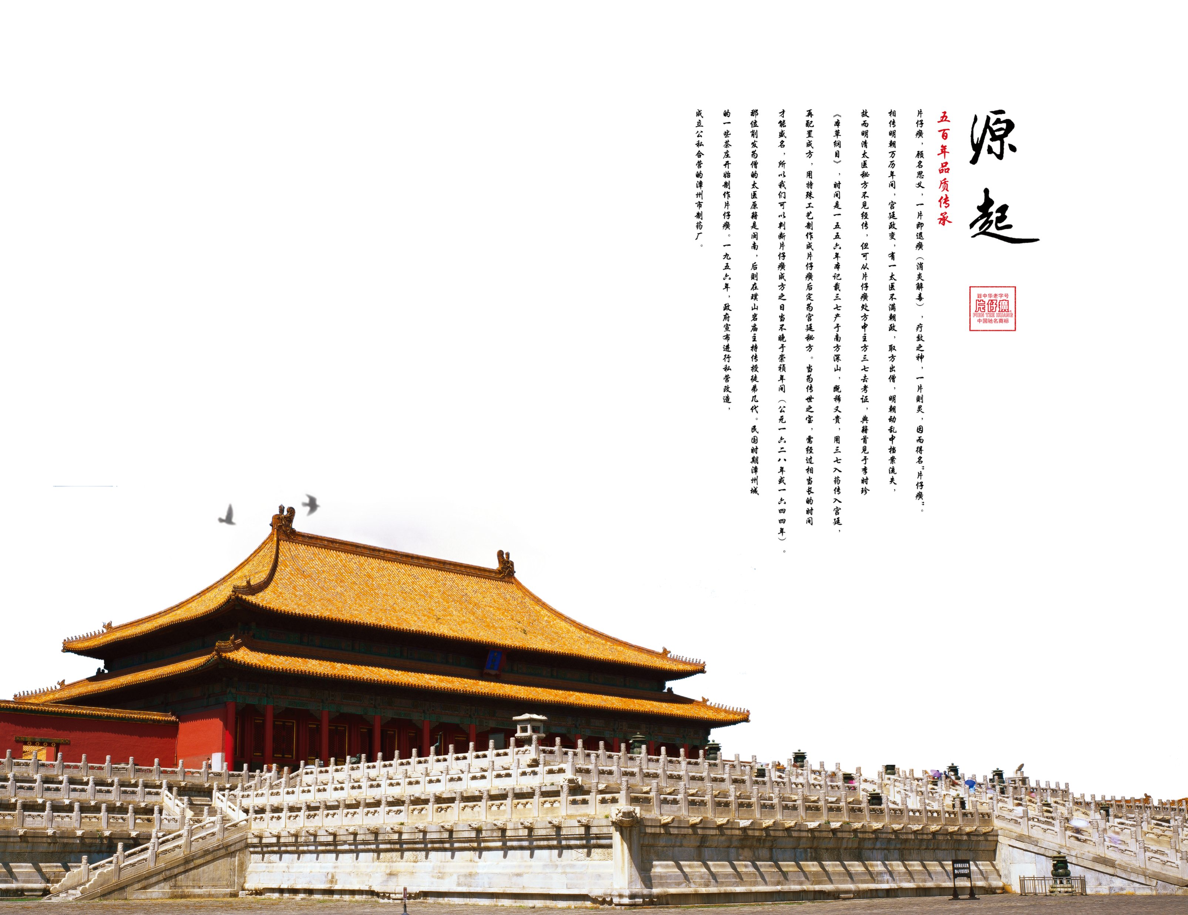
未完待续
京城在处闲人少，唯共君行并马蹄。更和诗篇名最出，时倾杯酒户常齐。同趋阙下听钟漏，独向军前闻鼓鼙。今日春明门外别，更无因得到街西。

